Slide 1


Современные тенденции в развитии электронного обучения как фактор совершенствования образовательного процесса
БПОУ «Омский колледж библиотечно-информационных технологий»
Доклад подготовила: Патрина Л.В.,
преподаватель БПОУ «Омский колледж
Библиотечно-информационных
технологий»

Slide 2

Новые возможности
Повышение качества образования за счет
Мировых образовательных ресурсов
Дистанционных образовательных технологий
Самостоятельной работы обучающихся
Электронного обучения

Slide 3
Документы, определяющие пути развития индустрии электронного обучения в России
2009-2010 гг. проект «Концепции Федерального закона «Об индустрии электронного обучения (e-Lerning)»
ФЗ от 28.02.2012 г. № 11-ФЗ «О внесении изменений в закон РФ «Об образовании»
«Стратегия развития информационного общества России на 2017–2030 годы» и Приказа от 23 августа 2017 г. N 816 «Об утверждении порядка применения организациями, осуществляющими образовательную деятельность, электронного обучения, дистанционных образовательных технологий при реализации образовательных программ»

Slide 4

Программы законодательной поддержки электронного обучения разработаны в более чем в 30 странах, включая страны третьего мира.

Slide 5



Этапы развития электронного обучения
Первый этап развития ЭО характеризуется активным использованием презентаций и программ тестирования, разработкой электронных учебников, а также дистанционное обучение, обусловившее интенсивное развитие электронного обучения.

Slide 6

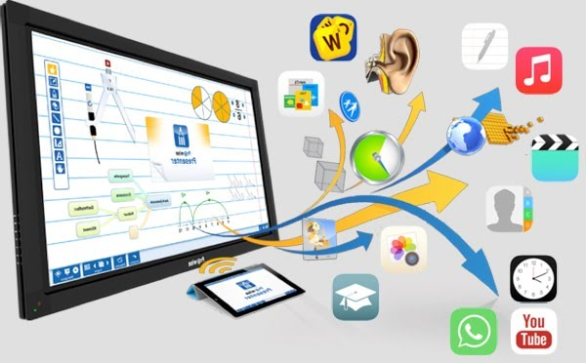

Этапы развития электронного обучения
Второй этап развития ЭО связан с корпоративным обучением, благодаря финансовым возможностям которого создаются более качественные и сложные в разработке электронные учебные материалы (компьютерные тренажеры, установки с удаленным доступом и др.).

Slide 7
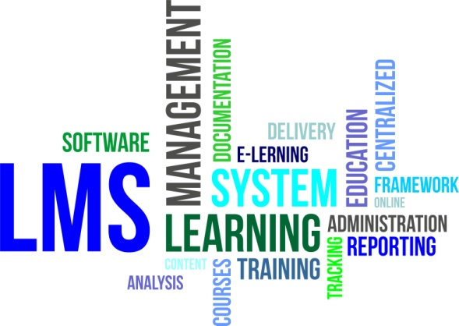
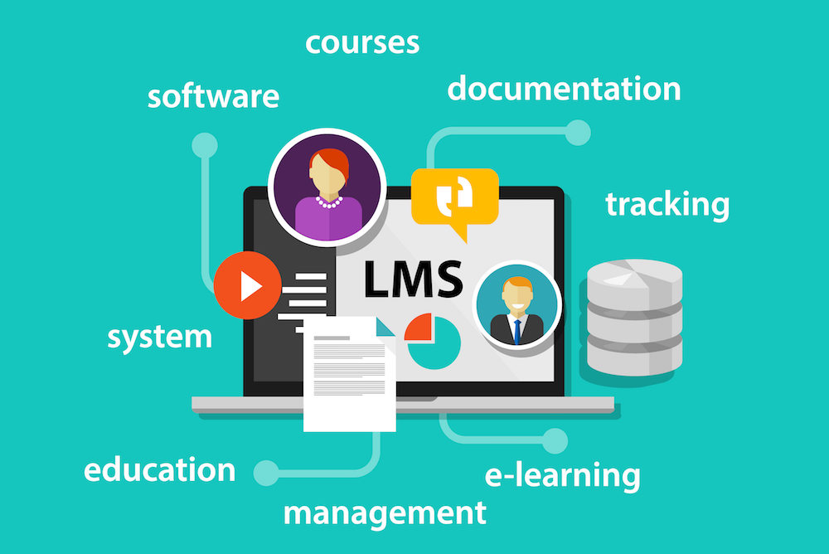

Этапы развития электронного обучения
Третий этап развития ЭО связан с созданием программных систем, обеспечивающих комплексное решение задач электронного обучения — систем управления контентом, доставки учебных материалов, тестирования, интерактивной под- держки обучающей среды, управления знаниями, управления обучением (Learning Management Systems — LMS)

Slide 8

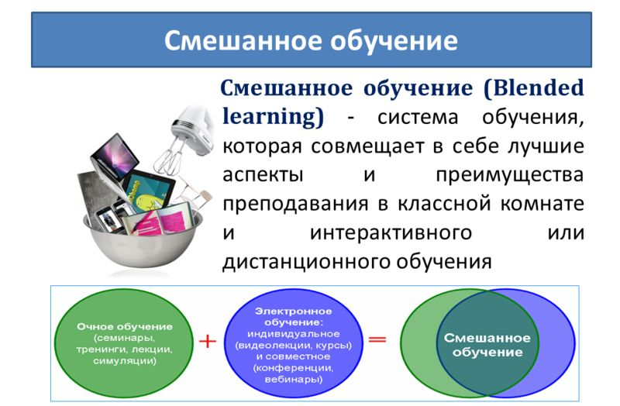
Технологии электронного обучения
Смешанное обучение (BlendedLearning)

Slide 9

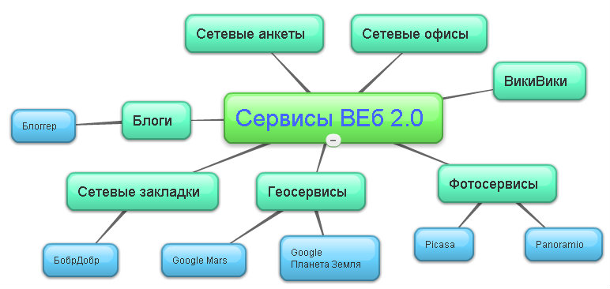
Технологии электронного обучения
Технологии Веб 2.0

Slide 10

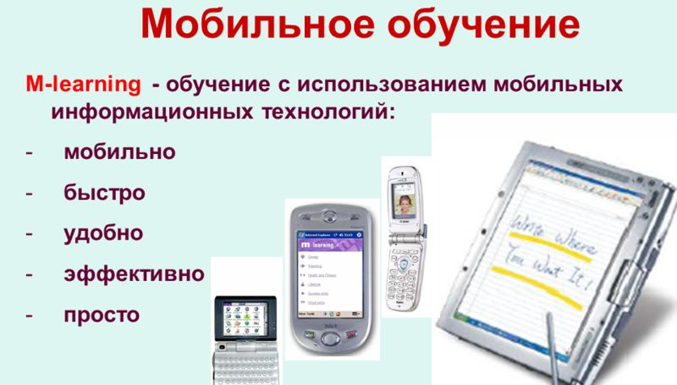

Технологии электронного обучения
Мобильные технологии (M-Learning)

Slide 11
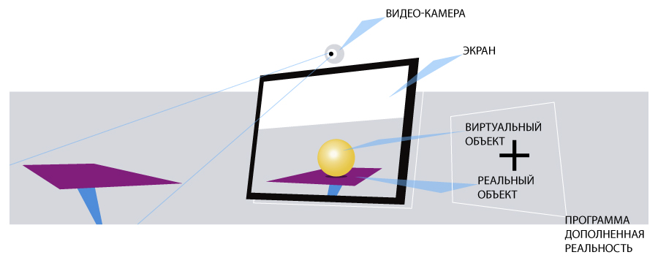
Технологии электронного обучения
Дополненная реальность – это технология наложения виртуальной информаци в форме: текста, видео, графики, чертежей и других виртуальных объектов на реальный мир в режиме реального времени.

Slide 12
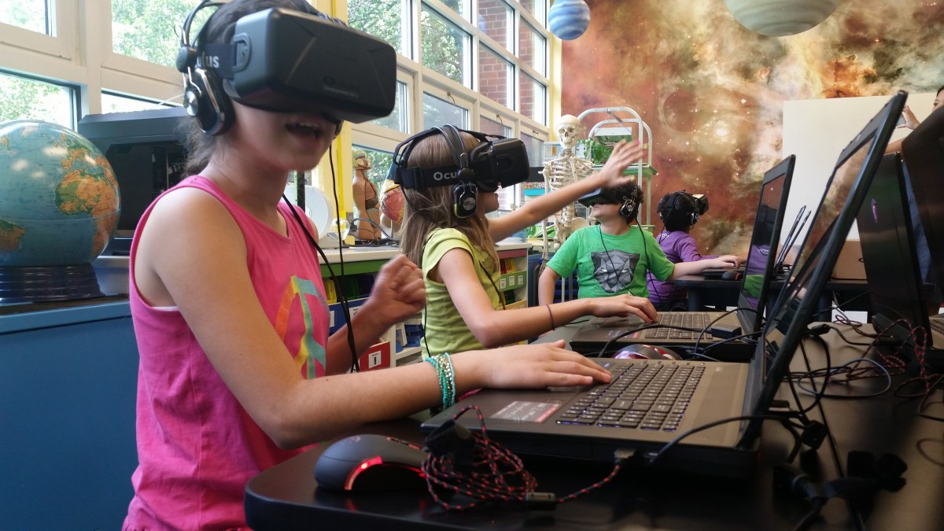

Технологии электронного обучения
Виртуальная реальность - предполагает присутствие зрителя/участника/игрока в определенной среде существования, в которой вовсе не обязательно истинное воспроизведение окружающей реальности и жизни в ней (без фотореализма, если так можно выразиться).

Slide 13

Технологии электронного обучения
Перевернутый класс - инновационная модель, технология обучения XXI века
Перевернутый класс (Flipped Class) – это модель обучения, в которой выполнение домашней работы, помимо прочего, включает в себя применение технологий водкаста:
просмотр видеолекции;
чтение учебных текстов, рассмотрение поясняющих рисунков;
прохождение тестов на начальное усвоение темы.

Slide 14



Технологии электронного обучения
МООСs(Massive Open Online Courses) –
массовые открытые он-лайн курсы

Slide 15

Внедрение данных видов современного электронного обучения в БПОУ «ОмКБИТ» позволит на достаточно высоком уровне выполнять требования ФГОС и быть востребованными на образовательном рынке:
Смешанное обучение (BlendedLearning).
Технологии Веб 2.0.
Мобильные технологии (M-Learning).
Дополненная реальность.
Виртуальная реальность.
Перевернутый класс.
МООСs(Massive Open Online Courses) .

Slide 16
Электронное обучение в БПОУ «ОмКБИТ» идет в ногу со временем
Использовать в полную мощность аппаратное и программное обеспечение колледжа, которое позволяет создавать презентации, электронные пособия по различным предметам, проводить электронное тестирование и активно использовать Интернет и технологии Веб 2.0 при своем обучении.
В 2017 году в ОмКБИТ внедрено дистанционное обучение с использованием автоматизированной системы дистанционного обучения — управления учебным процессом Moodle для курсов повышения квалификации.
Приобретение и внедрение автоматизированной системы 1С:Колледж позволит предоставлять информационные сервисы, вести учет и оценку работы сотрудников и обучающихся и прочие дополнительные возможности, которые будут вестись в автоматизированном режиме.

Slide 17

Перед ОмКБИТ стоят новые задачи:
Реализовывать образовательные программы или их части с применением исключительно электронного обучения, дистанционных образовательных технологий, организуя учебные занятия в виде онлайн-курсов.
Создать для онлайн-курсов (Massive Open Online Courses) документ об образовании и (или) о квалификации либо документ об обучении, выданным организацией, реализующей такие программы или их части в виде онлайн-курсов.

Slide 18
Перед ОмКБИТ стоят новые задачи:
Создать документ, подтверждающий освоение им образовательной программы или ее части в виде онлайн-курсов в иной организации.
Определить порядок оказания учебно-методической помощи обучающимся, в том числе в форме индивидуальных консультаций, оказываемых дистанционно с использованием информационных и телекоммуникационных технологий.
Создать условия для функционирования электронной информационно-образовательной среды.
Обеспечить идентификацию личности обучающегося, выбор способа которой осуществляется организацией самостоятельно, и контроль соблюдения условий проведения мероприятий, в рамках которых осуществляется оценка результатов обучения.

Slide 19

Четыре направления электронного обучения
Использование системы управления обучением (LMS – LearningManagementSystem) как основного программного обеспечения для управления процессом освоения учащимися и студентами образовательной программы, распространения (с возможностью удаленного доступа), использования и хранения цифровых образовательных ресурсов.

Slide 20



2. Обеспечение наличия в библиотеке колледжа электронных учебно-методических комплексов по основным дисциплинам и профессиональным модулям. Современный электронный образовательный контент позволяет моделировать технологические процессы при изучении специальных дисциплин, а интерактивные элементы дают обучающемуся возможность активно включаться в образовательный процесс.

Slide 21

С 2012 года формируется перечень рекомендованных Федеральным институтом развития образования (ФИРО) учебных электронных изданий: электронных приложений, электронных учебников и учебно-методических комплексов.
Перечень учебных изданий для образовательных учреждений, реализующих образовательные программы по специальностям среднего профессионального образования на 2017/2018 учебный год, прошедших рецензирование в ФГАУ «ФИРО»
http://www.firo.ru/wp-content/uploads/2013/11/Приложение-1.pdf

Slide 22

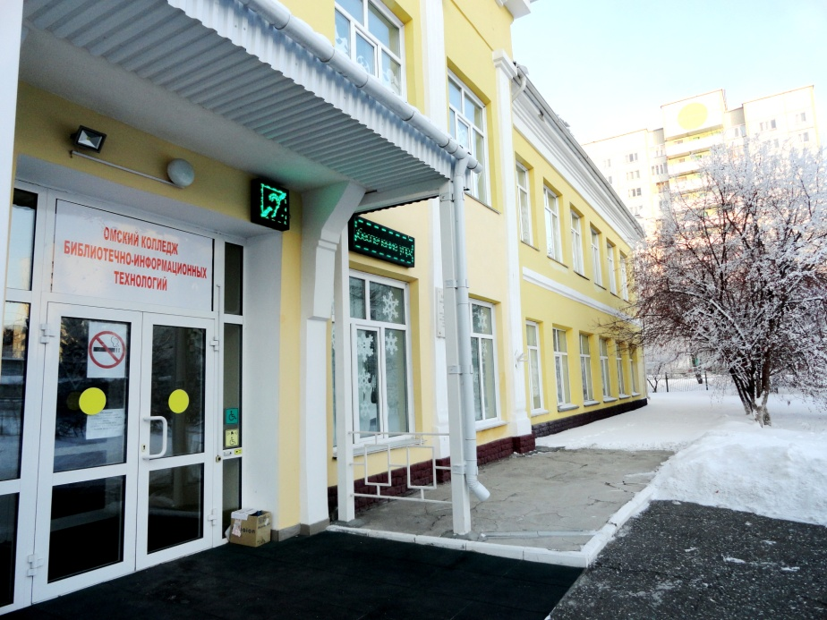
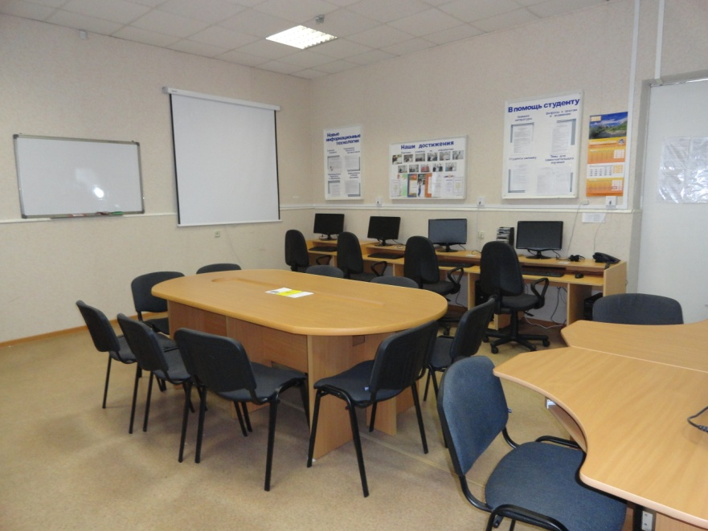
3. Обеспечение ОмКБИТ необходимой компьютерной техникой, отвечающей установленным требованиям. Важным фактором является наличие в ОмКБИТ квалифицированного технического персонала, осуществляющего поддержку с точки зрения как аппаратной, так и программной составляющей процесса электронного обучения, и работающего во взаимодействии с производителями образовательного контента, LMS-систем и современного оборудования.

Slide 23


4. Обучение педагогического и технического персонала по вопросам организации учебных занятий с помощью информационно-коммуникационных технологий и современного электронного образовательного контента.
Административный персонал должен уметь эффективно использовать возможности, которые предлагает LMS-система в плане организации учебного процесса, а педагогический состав – строить процесс обучения с использованием учебных электронных изданий, а также создавать при помощи LMS-системы авторские учебные материалы.

Slide 24
Внедрение электронного обучения в образовательную практику колледжа — длительный и сложный процесс, организация которого требует комплексного подхода, включающего:
— создание инфраструктуры;
— создание и развитие технических, технологических и организационно-методических условий для внедрения ЭО;
— кадровое обеспечение процесса разработки, внедрения и сопровождения автоматизированных систем управления учебным процессом;
— исследовательскую работу, направленную на изучение возможностей информационных технологий, применяемых в учебном процессе, адаптацию новых технологий к условиям колледжа, исследование психолого-педагогических, эргономических и других аспектов введения ЭО; научно-методическую работу по новым образовательным технологиям и внедрению их в учебный процесс, разработку методик;
— подготовку и систематическую поддержку преподавателей;
— систему мотивации преподавателей и студентов для работы в ЭО;
— разработку электронных образовательных ресурсов и автоматизированные средства поддержки учебного процесса;
— мониторинг результатов обучения и качества процессов.

Slide 25

Примерный план инновационного проекта «Внедрение в систему среднего профессионального образования БПОУ «ОмКБИТ» электронного обучения»
1. Наименование и описание проекта: внедрение в систему СПО электронного обучения.
Задачи проекта:
- Повышение качества обучения по специальности (профессии) СПО;
- Модернизация процесса обучения по специальности (профессии) СПО;
- Модернизация технической базы по специальностям (профессиям) СПО;
- Увеличение числа обучающихся по программам ДПО.
Планируется, что деятельность колледжа будет заключаться в:
- Формировании нормативной базы электронного обучения;
- Формировании материально-технической базы электронного обучения;
- Подготовке кадров, владеющих методиками электронного обучения;
- Обеспечение методической поддержки;
- Отработке моделей организации электронного обучения.

Slide 26

Примерный план инновационного проекта
2. Ответственныe за реализацию проекта (должности, ФИО).
3. Цель проекта: проект направлен на повышения качества обучения в системе СПО за счет разнообразия технологий и форм обучения и обеспечения доступности профессионального образования, в том числе и для людей с ОВЗ.
4. Нормативная база проекта:
1. Федеральный закон от 29 декабря 2012 г. № 273-ФЗ «Об образовании в Российской Федерации»;
2. «Стратегия развития информационного общества России на 2017–2030 годы».
3. Приказ от 23 августа 2017 г. N 816 «Об утверждении порядка применения организациями, осуществляющими образовательную деятельность, электронного обучения, дистанционных образовательных технологий при реализации образовательных программ».

Slide 27

Примерный план инновационного проекта
5. Основные направления внедрения электронного обучения в БПОУ «ОмКБИТ»
на период 2018-2022 год.
1. Формирование нормативной базы электронного обучения.
2. Формирование материально-технической базы электронного обучения.
3. Подготовка кадров, владеющих методиками электронного обучения.
4. Обеспечение методической поддержки.
5. Отработка моделей организации электронного обучения.
6. Дорожная карта внедрения электронного обучения в гапоу мо «губернский колледж» на 2018-2022 год.
1 этап – организационный.
2 этап – проектно-организационный.
3 этап – внедренческий.
7. Команда проекта (Состав участников проекта: должности, ФИО).
8. Риски проекта.

Slide 28
ВЫВОДЫ:
На основании выше изложенного можно сделать вывод о том, что современная действительность процесса образования в СПО в ближайшем будущем сотрет границы между традиционным и электронным способами обучения, а использование массовых открытых онлайн-курсов позволит обучающимся получать необходимые знания, совершенствовать непрерывно свой профессиональный уровень, самостоятельно регулировать процесс обучения на протяжении всей жизни.

Slide 29
Спасибо за внимание!

